Slide 1
Дизельное топливо

Slide 2
Ди́зельное то́пливо (устар. соляр, разг. солярка, соляра) — жидкий продукт, использующийся как топливо в дизельном двигателе внутреннего сгорания. Обычно под этим термином понимают топливо, получающееся из керосиново-газойлевых фракций прямой перегонки нефти.

Slide 3
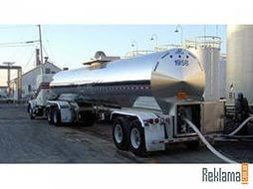
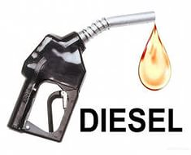
«солярка»

Slide 4
Применение
Основные потребители дизельного топлива — железнодорожный транспорт, грузовой автотранспорт, водный транспорт, военная техника, дизельные электрогенераторы, сельскохозяйственная техника, а также в последнее время и легковой дизельный автотранспорт. Кроме дизельных двигателей, остаточное дизельное топливо (соляровое масло) зачастую используется в качестве котельного топлива, для пропитывания кож, в смазочно-охлаждающих средствах и закалочных жидкостях, при механической и термической обработке металлов.

Slide 5
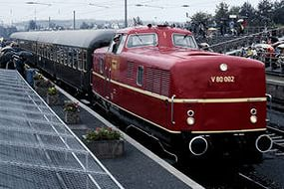
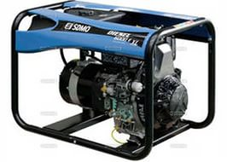
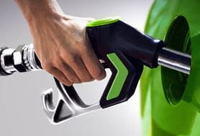

Slide 6
Основные характеристики
Различают дистиллятное маловязкое — для быстроходных, и высоковязкое, остаточное, для тихоходных (тракторных, судовых, стационарных) дизелей. Различают так называемое зимнее и летнее дизельное топливо. Основное отличие в температуре предельной фильтруемости (ASTM D 6371) и температурах помутнения и застывания (ASTM D97, ASTM D2500), указанной в стандартах на это топливо.

Slide 7
Воспламеняемость
Основной показатель дизельного топлива — это цетановое число (Л-45). Цетановое число характеризует способность топлива к воспламенению в камере сгорания и равно объёмному содержанию цетана в смеси с α-метилнафталином, которое в стандартных условиях ASTM D613 имеет одинаковую воспламеняемость по сравнению с исследованным топливом. Температура вспышки, определённая по ASTM D93, для дизельного топлива должна быть не выше 70 °C.

Slide 8
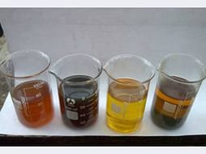
Биодизель
Биодизель — смесь метиловых эфиров жирных кислот, сходная по физическим и химическим свойствам с дизельной фракцией из нефти

Slide 9
Дизельный двигатель
Ди́зельный дви́гатель (в просторечии — дизель) — поршневой двигатель внутреннего сгорания, работающий по принципу самовоспламенения распылённого топлива от воздействия разогретого при сжатии воздуха.

Slide 10
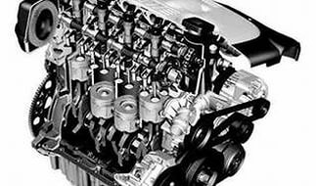
Дизельный двигатель внутреннего сгорания

Slide 11
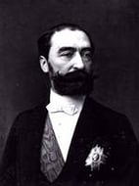
История
В 1824 году Сади Карно формулирует идею цикла Карно, утверждая, что в максимально экономичной тепловой машине нагревать рабочее тело до температуры горения топлива необходимо «изменением объёма», то есть быстрым сжатием. В 1890 году Рудольф Дизель предложил свой способ практической реализации этого принципа.

Slide 12
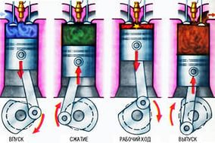
Рабочий цикл 4-х тактного дизеля
Впуск (первый такт)
Сжатие (второй такт)
Рабочий ход или расширение (третий такт)
Выпуск (четвертый такт)

